Slide 1
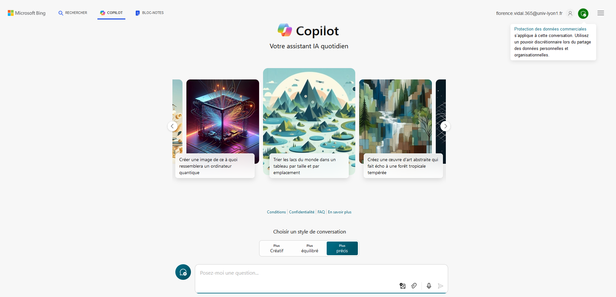
Copilot_Compte 365 éducation Lyon 1
Copilot
https://www.bing.com/
Page DSI : création licence Microsoft 365 éducation
Si besoin d’aide → https://support.univ-lyon1.fr

